Slide 1
Частное общеобразовательное учреждение
«Лицей №36 открытого акционерного общества
«Российские железные дороги»
Железнодорожный синоптик
Ярмарка профессий 2020
7-я параллель

Slide 2
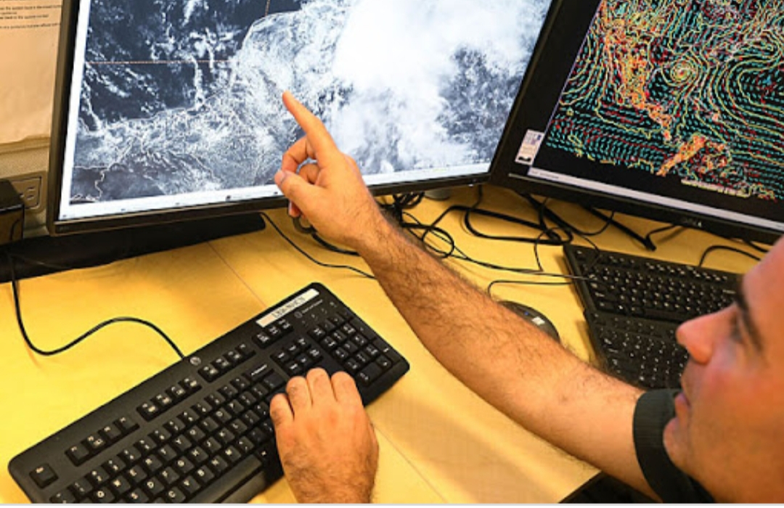
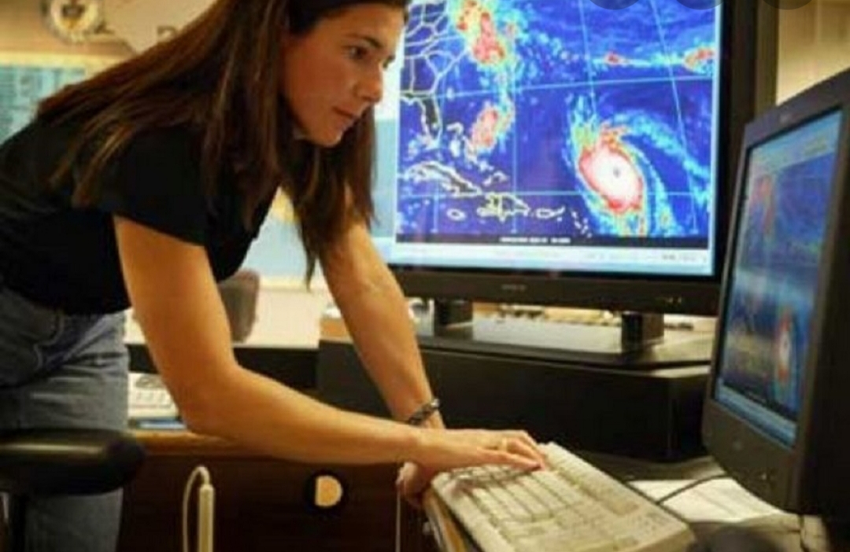
Специалист, предупреждающий работников об опасных погодных явлениях на ж/д.

Slide 3
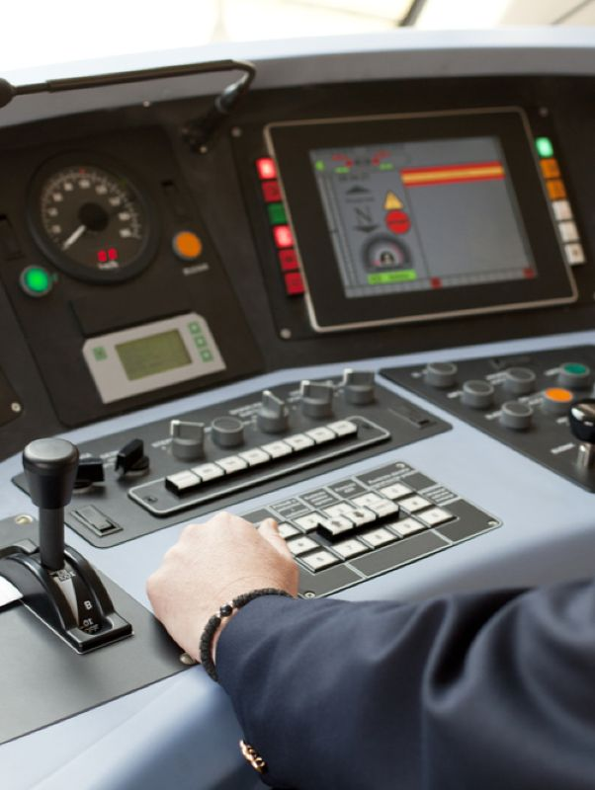
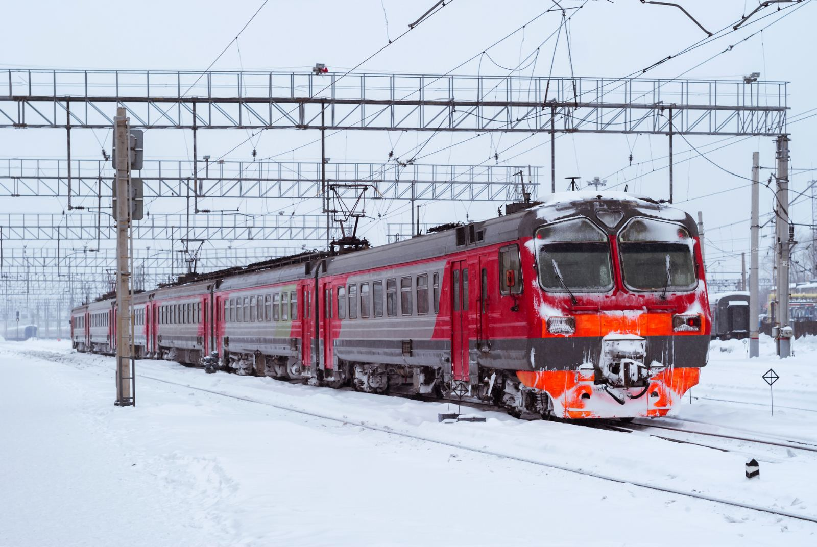
Железнодорожные синоптики работают круглые сутки, чтобы каждая магистраль была готова к любым катаклизмам. Они помогают грамотно спланировать работу разных железнодорожных специалистов.

Slide 4
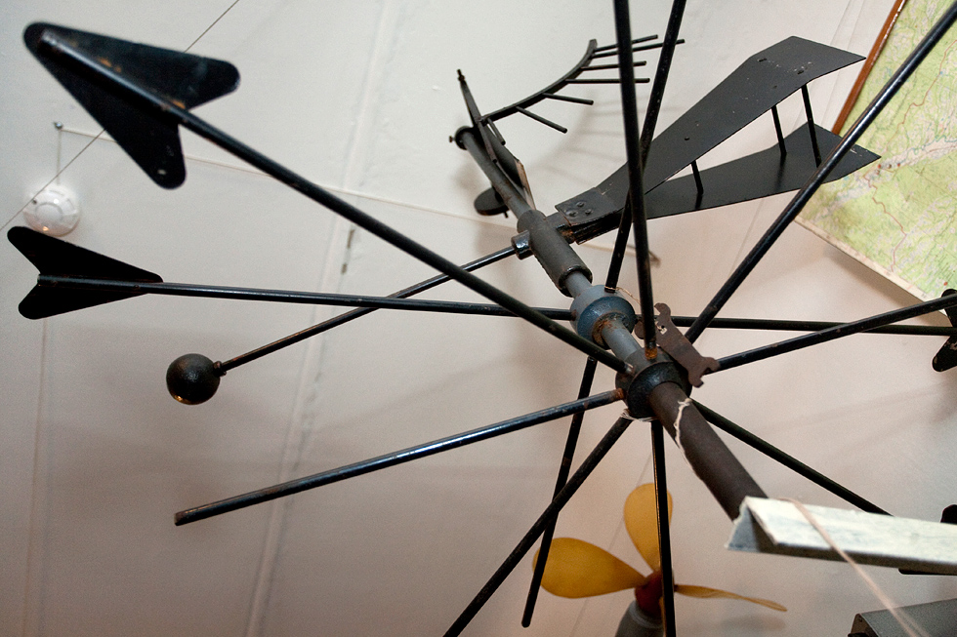
Области знания: Математика. Естественные науки. Экология. Физика. География. Метеорология. Аналитика.

Slide 5
Компетенции
• Проверка 15 моделей прогнозирования и анализ метеоданных со всего мира (какие циклоны в Европе и Азии, нет ли тайфунов в Японии)
• Изучение метеостанций Гидрометцентра
• Ежедневное составление специализированного прогноза погоды по каждому квадратному километру на всех 16 железных дорог страны
• Обновление данных по прогнозу восемь раз в сутки
• Выписывание штормовых предупреждений при неблагоприятном прогнозе (опасное природное явление)

Slide 6
Важные качества
Личные качества: внимательность, усидчивость, терпеливость, объективность, самообладание, дисциплинированность, склонность к точным наукам, любовь к природе.
Soft skills: аналитический склад ума, способность обработки большого количества информации, тайм-менеджмент

Slide 7
Вузы, в которых готовят специалистов по профессии
"Железнодорожный синоптик«
• Московский государственный университет имени М.В. Ломоносова
• Санкт-Петербургский государственный университет
• Российский государственный гидрометеорологический университет
• Иркутский государственный университет
• Южный федеральный университет
• Уральский федеральный университет имени первого Президента России Б.Н. Ельцина
• Российский государственный аграрный университет - МСХА имени К.А. Тимирязева
• Казанский (Приволжский) федеральный университет
• Пермский государственный национальный исследовательский университет
• Национальный исследовательский Томский государственный университет

